Slide 1
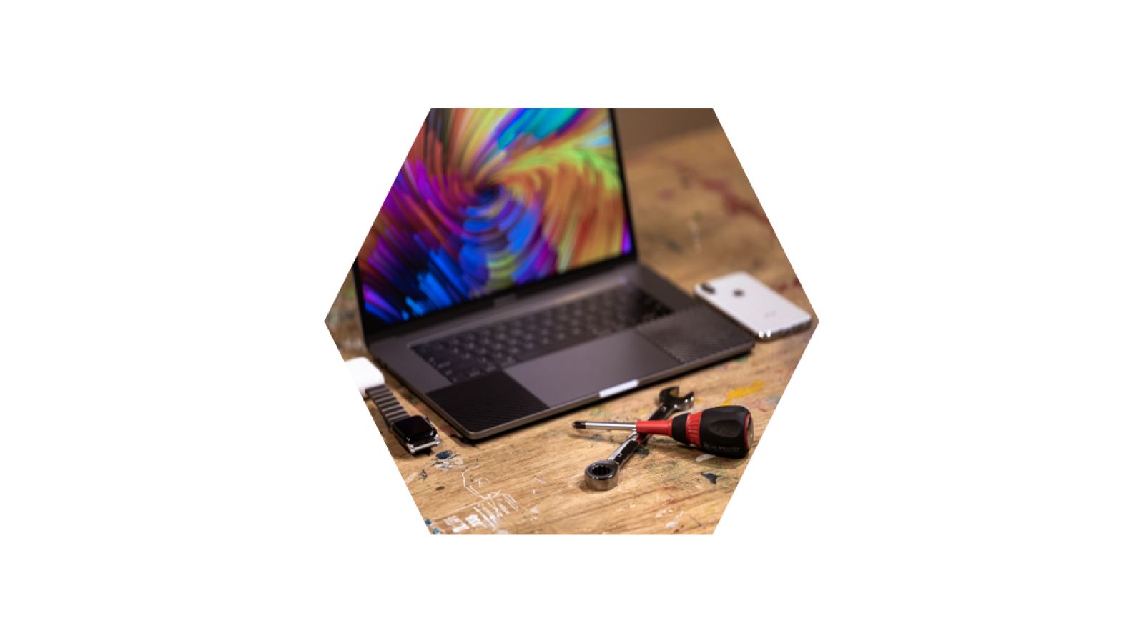
KOMUNIKASI MULTIMEDIA

Slide 2
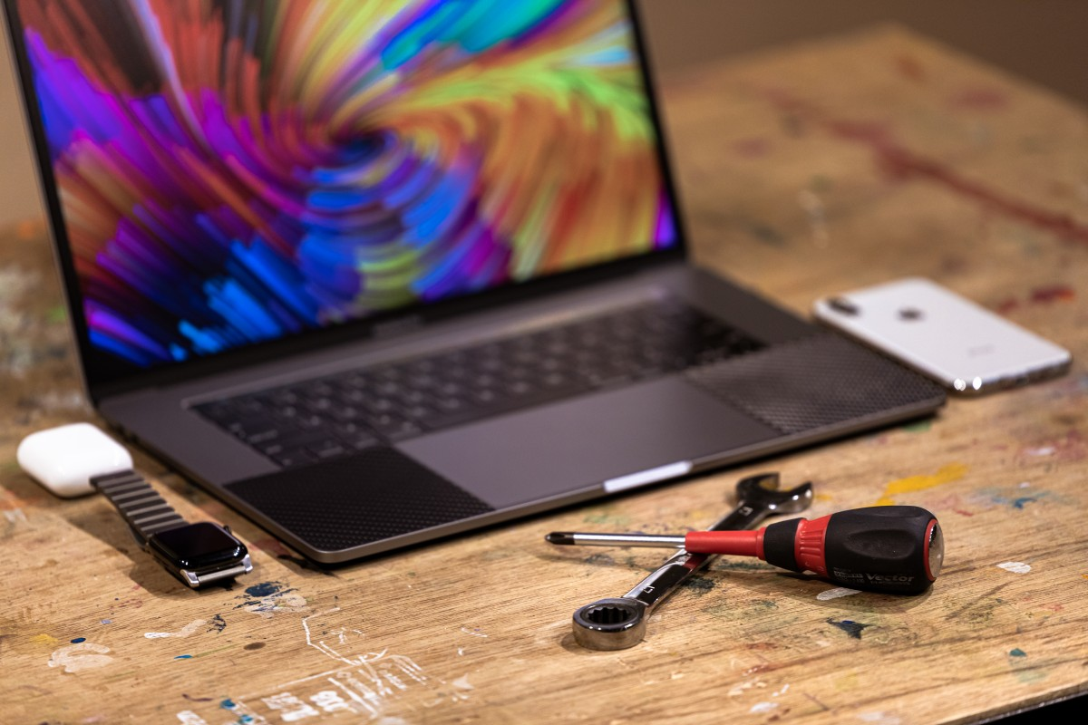

Slide 3
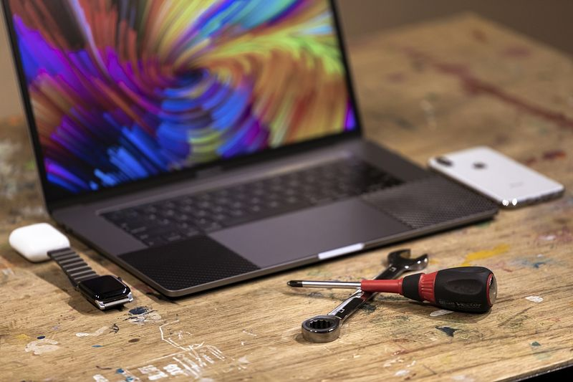

Slide 4











Slide 5

DESKRIPSI MATA KULIAH

Slide 6


DESKRIPSI MATA KULIAH

Slide 7
DESKRIPSI MATA KULIAH
Mata kuliah ini mempelajari tentang teknologi Multimedia yang berisi unsur text, suara, gambar, animasi, dan video yang digunakan untuk menjelaskan sesuatu agar jelas dan menarik serta teknologi komunikasi agar informasi multimedia tersebut tersampaikan dengan tepat sasaran.

Slide 8

CAPAIAN PEMBELAJARAN

Slide 9
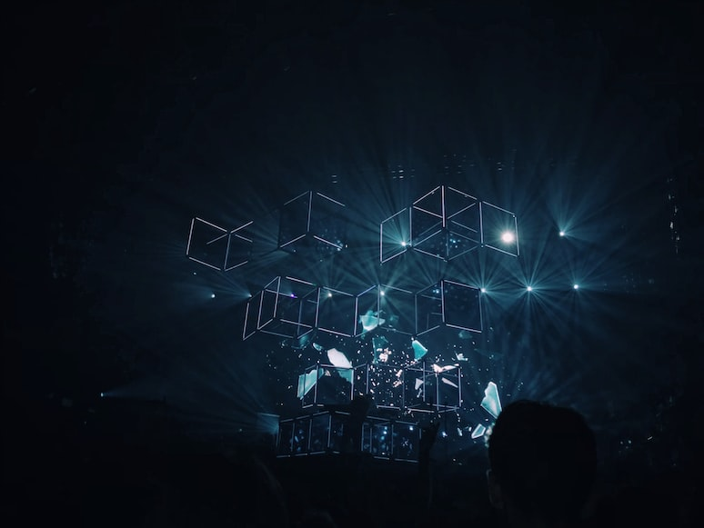

CAPAIAN PEMBELAJARAN

Slide 10
CAPAIAN PEMBELAJARAN
Setelah mengikuti perkuliahan ini peserta mampu membuat berbagai macam bentuk data multimedia yang berisi unsur text, suara, gambar, animasi dan video yang digunakan untuk menjelaskan pengetahuan dengan jelas dan menarik serta mampu menjabarkan proses pengirimannya melalui berbagai media dan teknologi telekomunikasi.

Slide 11

BAHAN KAJIAN

Slide 12

BAHAN KAJIAN

Slide 13
BAHAN KAJIAN
Text dan ragamnya
Suara dan komponen pembentuknya
Gambar dan komponen pembentuknya
Animasi dan cara pembentuknya
Video dan teknologinya
Teknologi dpengirimian : suara, data, gambar, dan video
Media pengiriman : kabel, serat optik, gelombang elektronik, magnetik, dll
Teknologi komunikasi data
Internet dan perangkat pendukungnya

Slide 14

JADWAL

Slide 15


JADWAL

Slide 16
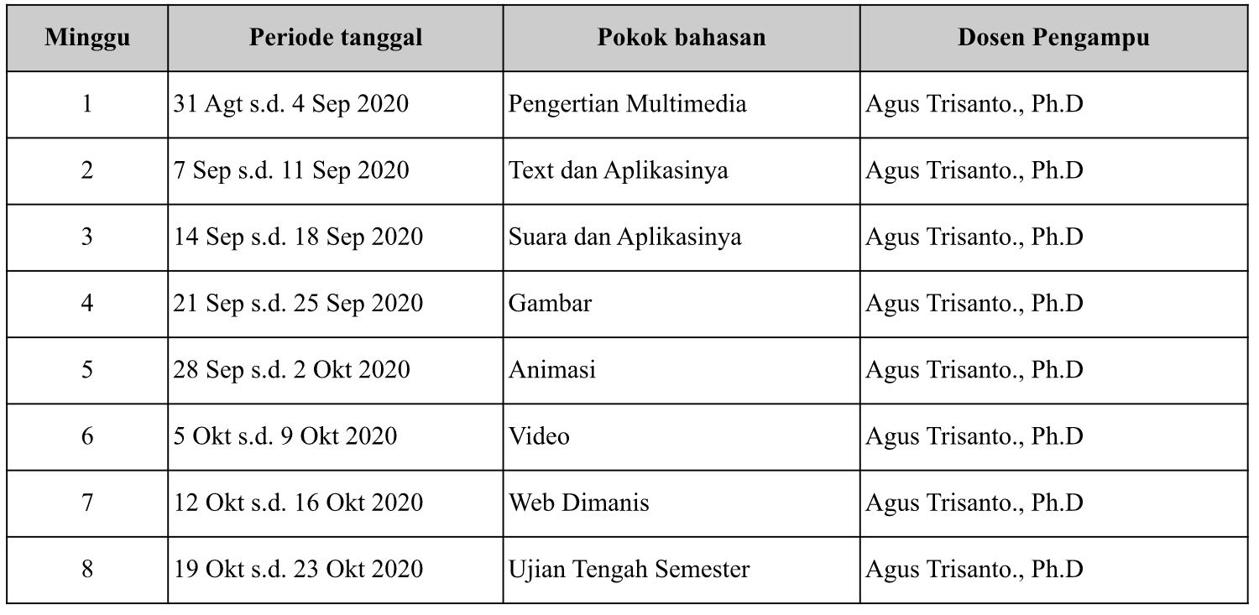
JADWAL

Slide 17
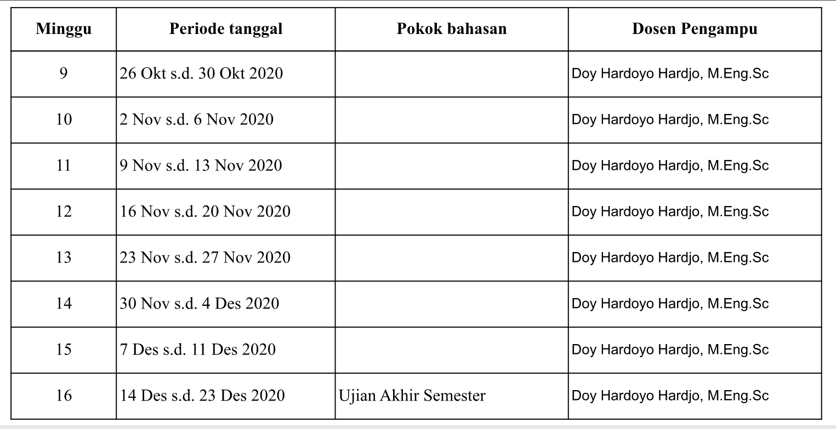
JADWAL

Slide 18

DAFTAR
PUSTAKA

Slide 19

DAFTAR
PUSTAKA

Slide 20
DAFTAR PUSTAKA
https://www.academia.edu/28499586/CHAPTER -3_MULTIMEDIA_TEC HNOLOGY AN INTRODUCTION
https://drive.uqu.edu.sa/ /mskhayat/files/MySubjects/20178FS%20Multimed
ia%20Systems/Fundamentals of multimedia_2e.pdf

